Slide 1
CHƯƠNG I. ỨNG DỤNG ĐẠO HÀM ĐỂ KHẢO SÁT VÀ VẼ ĐỒ THỊ HÀM SỐ
BÀI 1
TÍNH ĐƠN ĐIỆU VÀ CỰC TRỊ CỦA HÀM SỐ
6 tiết: T1 – T6
GV Trương Tử Trang – THPT Vĩnh Thạnh 1
Notes:
Bìa. Đáp án, lời giải hiện theo click. Nút GeoGebra mở trang online (cần Internet).
Lớp có HS khuyết tật: 12A2, 12A7 (khiếm thị) – GV đọc to công thức, bảng biến thiên, mô tả đồ thị; 12A3, 12A5, 12A7 (vận động) – HS trả lời tại chỗ, không cần lên bảng.

Slide 2
MỤC TIÊU BÀI HỌC
TỔNG KẾT
Yêu cầu cần đạt (SGK tr.5)
Nhận biết tính đồng biến, nghịch biến của một hàm số trên một khoảng dựa vào dấu đạo hàm cấp một của nó.
Thể hiện tính đồng biến, nghịch biến của hàm số trong bảng biến thiên.
Nhận biết tính đơn điệu, điểm cực trị, giá trị cực trị của hàm số thông qua bảng biến thiên hoặc đồ thị hàm số.
Năng lực toán học: tư duy và lập luận; mô hình hoá (chuyển động, độ cao của vật); giải quyết vấn đề; sử dụng công cụ (GeoGebra).
Phẩm chất: chăm chỉ, trung thực, trách nhiệm.
Bài 1. Tính đơn điệu và cực trị của hàm số – Toán 12 2
Notes:
1'. Yêu cầu cần đạt lấy từ khung 'Kiến thức, kĩ năng' SGK tr.5.

Slide 3
LỘ TRÌNH 3 TIẾT
TỔNG KẾT
T1–T2
1. Tính đơn điệu: khái niệm; dấu đạo hàm; bảng biến thiên; Vận dụng 1
🎮 Đúng hay sai? · GeoGebra
T3–T4
2. Cực trị: khái niệm; cách tìm cực trị; Vận dụng 2
🎮 Ai nhanh hơn · GeoGebra
T5–T6
Chữa bài tập 1.1 – 1.9
🎮 Rung chuông vàng
Bài 1. Tính đơn điệu và cực trị của hàm số – Toán 12 3
Notes:
Chiếu để HS nắm lộ trình bài học.

Slide 4
TIẾT 1 (T1)
Khái niệm tính đơn điệu của hàm số
Mục tiêu tiết học:
• Nhận biết hàm số đồng biến, nghịch biến trên một khoảng.
• Đọc khoảng đồng biến, nghịch biến từ đồ thị.
GV Trương Tử Trang – THPT Vĩnh Thạnh 4
Notes:
Tiết 1 (45'): Khởi động 6' – HĐ1, khung, Chú ý 12' – Ví dụ 1, LT1: 10' – HĐ2, khung dấu đạo hàm 10' – Đúng hay sai? 5' – Tổng kết 2'.

Slide 5
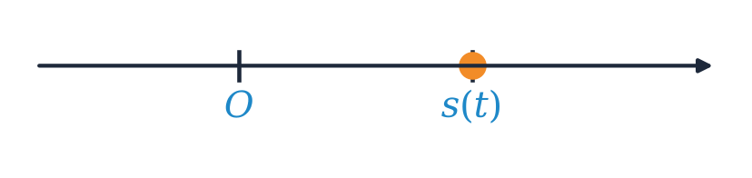

KHỞI ĐỘNG – CHẤT ĐIỂM CHUYỂN ĐỘNG
KHỞI ĐỘNG
Xét một chất điểm chuyển động trên một trục số nằm ngang, chiều dương từ trái sang phải (H.1.1). Giả sử vị trí $s(t)$ (mét) của chất điểm tại thời điểm $t$ (giây) được cho bởi công thức $s(t)=t^{3}−9t^{2}+15t, t≥0$. Hỏi trong khoảng thời gian nào thì chất điểm chuyển động sang phải, trong khoảng thời gian nào thì chất điểm chuyển động sang trái?
(SGK Toán 12 tập một, tr.5)
▶ VIDEO MỞ ĐẦU
Hình 1.1
Bài 1. Tính đơn điệu và cực trị của hàm số – Toán 12 5
Notes:
Chiếu video mở đầu (ảnh thật, lồng tiếng, phụ đề – không nói đáp án), HS quét QR xem lại. 6'. HS dự đoán (thử vài giá trị t: s(0)=0, s(1)=7, s(5)=−25...). Chưa chốt – giải ở Vận dụng 1 (Tiết 2) bằng dấu của v(t) = s'(t).

Slide 6
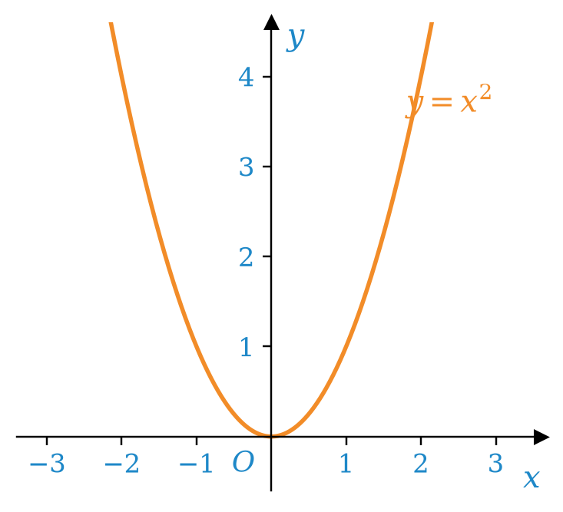
1. TÍNH ĐƠN ĐIỆU CỦA HÀM SỐ – HĐ1
HÌNH THÀNH KIẾN THỨC
HĐ1. Quan sát đồ thị của hàm số $y=x^{2}$ (H.1.2). a) Hàm số đồng biến trên khoảng nào? b) Hàm số nghịch biến trên khoảng nào?
a) Đồng biến trên $\left(0; +∞\right)$. b) Nghịch biến trên $\left(− ∞ ; 0\right)$.
Giả sử $K$ là một khoảng, một đoạn hoặc một nửa khoảng và $y=f(x)$ là hàm số xác định trên $K$.
Hàm số $y=f(x)$ được gọi là đồng biến trên $K$ nếu $∀x_{1}, x_{2}∈K, x_{1}<x_{2}⇒f(x_{1})<f(x_{2})$.
Hàm số $y=f(x)$ được gọi là nghịch biến trên $K$ nếu $∀x_{1}, x_{2}∈K, x_{1}<x_{2}⇒f(x_{1})>f(x_{2})$.
Hình 1.2
Bài 1. Tính đơn điệu và cực trị của hàm số – Toán 12 6
Notes:
HĐ1 (SGK tr.6) – 3'. Click 1. Chốt khung định nghĩa (click 2).

Slide 7
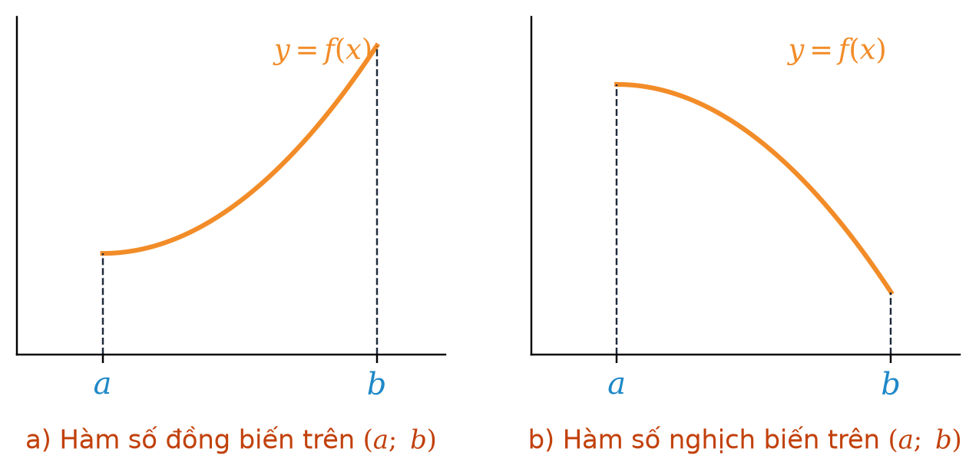
CHÚ Ý (SGK TR.6)
HÌNH THÀNH KIẾN THỨC
Nếu hàm số đồng biến trên $K$ thì đồ thị của hàm số đi lên từ trái sang phải (H.1.3a). Nếu hàm số nghịch biến trên $K$ thì đồ thị đi xuống từ trái sang phải (H.1.3b).
Hàm số đồng biến hay nghịch biến trên $K$ còn được gọi chung là đơn điệu trên $K$. Việc tìm các khoảng đồng biến, nghịch biến của hàm số còn được gọi là tìm các khoảng đơn điệu (hay xét tính đơn điệu) của hàm số.
Khi xét tính đơn điệu của hàm số mà không chỉ rõ tập $K$ thì ta hiểu là xét trên tập xác định của hàm số đó.
Bài 1. Tính đơn điệu và cực trị của hàm số – Toán 12 7
Notes:
4'. GV giảng giải. Nhấn mạnh: đồ thị đi lên/đi xuống từ trái sang phải; xét trên tập xác định khi không chỉ rõ K.

Slide 8
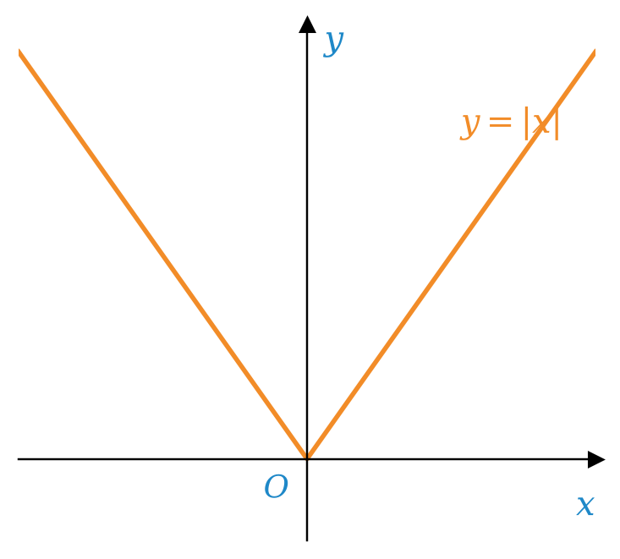
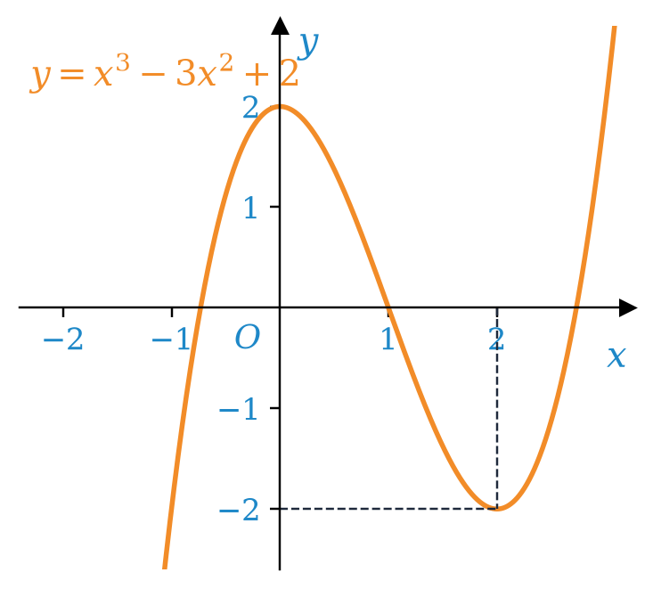
VÍ DỤ 1 – LUYỆN TẬP 1 (SGK TR.6)
HÌNH THÀNH KIẾN THỨC
Ví dụ 1. Hình 1.4 là đồ thị của hàm số $y=f(x)=|x|$. Hãy tìm các khoảng đồng biến, khoảng nghịch biến của hàm số.
Tập xác định là $ℝ$. Từ đồ thị: hàm số đồng biến trên khoảng $\left(0; +∞\right)$, nghịch biến trên khoảng $\left(− ∞ ; 0\right)$.
Hình 1.4
Hình 1.5
Luyện tập 1. Hình 1.5 là đồ thị của hàm số $y=x^{3}−3x^{2}+2$. Hãy tìm các khoảng đồng biến, khoảng nghịch biến của hàm số.
Đồng biến trên các khoảng $\left(− ∞ ; 0\right)$ và $\left(2; +∞\right)$; nghịch biến trên khoảng $\left(0; 2\right)$.
Bài 1. Tính đơn điệu và cực trị của hàm số – Toán 12 8
Notes:
Ví dụ 1: GV trình bày (click 1). Luyện tập 1: HS làm 3' (click 2). Nhìn đồ thị từ trái sang phải.

Slide 9
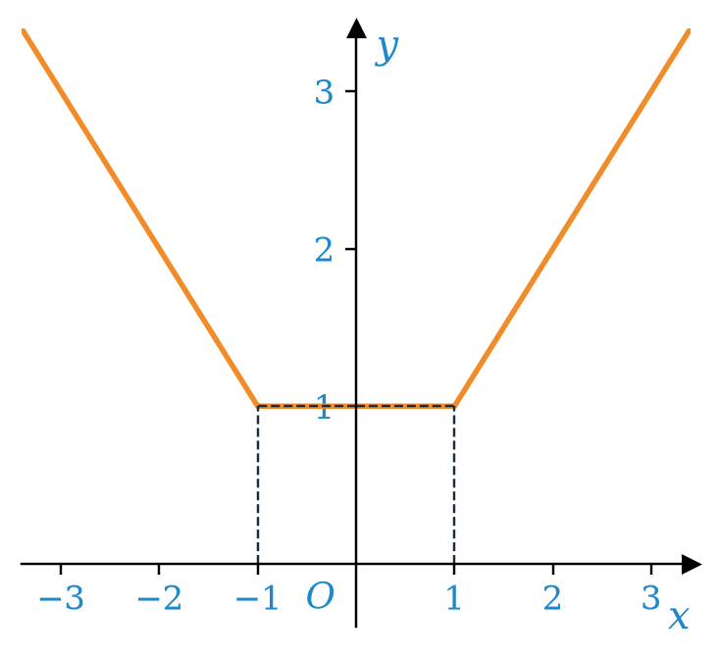
b) DẤU ĐẠO HÀM VÀ TÍNH ĐƠN ĐIỆU – HĐ2
HÌNH THÀNH KIẾN THỨC
HĐ2. Xét hàm số $y=−x$ nếu $x<−1$; $y=1$ nếu $−1≤x≤1$; $y=x$ nếu $x>1$ (H.1.6). a) Xét dấu đạo hàm trên các khoảng $\left(− ∞ ; −1\right)$, $\left(1; +∞\right)$. Nêu nhận xét về mối quan hệ giữa tính đồng biến, nghịch biến và dấu đạo hàm. b) Có nhận xét gì về $y^{′}$ và $y$ trên khoảng $\left(−1; 1\right)$?
a) Trên $\left(− ∞ ; −1\right)$: $y^{′}=−1<0$, hàm số nghịch biến; trên $\left(1; +∞\right)$: $y^{′}=1>0$, hàm số đồng biến. b) Trên $\left(−1; 1\right)$: $y^{′}=0$, hàm số không đổi ($y=1$).
Cho hàm số $y=f(x)$ có đạo hàm trên khoảng $K$.
a) Nếu $f^{′}(x)>0$ với mọi $x∈K$ thì hàm số $f(x)$ đồng biến trên khoảng $K$.
b) Nếu $f^{′}(x)<0$ với mọi $x∈K$ thì hàm số $f(x)$ nghịch biến trên khoảng $K$.
Hình 1.6
Bài 1. Tính đơn điệu và cực trị của hàm số – Toán 12 9
Notes:
HĐ2 (SGK tr.7) – 4'. Click 1, 2. Chốt khung (click 3).

Slide 10
TRÒ CHƠI: ĐÚNG HAY SAI?
TRÒ CHƠI
📋 Cả lớp giơ thẻ Đ/S trong 15 giây mỗi câu.
Quan sát đồ thị $y=x^{3}−3x^{2}+2$ (Hình 1.5).
1. Hàm số đồng biến trên $\left(− ∞ ; 0\right)$.
ĐÚNG
2. Hàm số nghịch biến trên $\left(−1; 2\right)$.
SAI (chỉ trên (0; 2))
3. Hàm số đồng biến trên $\left(2; +∞\right)$.
ĐÚNG
4. Hàm số đồng biến trên $\left(−∞; 0)∪(2; +∞\right)$.
SAI (viết 'và')
Bài 1. Tính đơn điệu và cực trị của hàm số – Toán 12 10
Notes:
5'. Click 1–4. Câu 4: lấy x1 = −0,1 và x2 = 2,5 thì x1 < x2 nhưng f(x1) ≈ 1,97 > f(x2) = −1,125 – không đồng biến trên hợp hai khoảng.

Slide 11
TỔNG KẾT TIẾT 1
TỔNG KẾT
Đồng biến: $x_{1}<x_{2}⇒f(x_{1})<f(x_{2})$ – đồ thị đi lên; nghịch biến: đồ thị đi xuống (nhìn từ trái sang phải).
$f^{′}(x)>0$ trên $K$ ⇒ đồng biến; $f^{′}(x)<0$ trên $K$ ⇒ nghịch biến.
Nhiệm vụ về nhà:
Ôn lại công thức đạo hàm (lớp 11).
Đọc trước Chú ý, Ví dụ 2 – Ví dụ 4, HĐ3 (SGK tr.7 – 8).
Bài 1. Tính đơn điệu và cực trị của hàm số – Toán 12 11
Notes:
3'.

Slide 12
TIẾT 2 (T2)
Xét tính đơn điệu bằng bảng biến thiên
Mục tiêu tiết học:
• Xét dấu đạo hàm, lập bảng biến thiên để tìm khoảng đơn điệu.
• Giải bài toán chuyển động của chất điểm (Vận dụng 1).
GV Trương Tử Trang – THPT Vĩnh Thạnh 12
Notes:
Tiết 2 (45'): Chú ý, Ví dụ 2, LT2: 8' – HĐ3, các bước 8' – Ví dụ 3, Ví dụ 4: 10' – LT3: 8' – Vận dụng 1: 5' – GeoGebra, tổng kết 6'.

Slide 13
CHÚ Ý – VÍ DỤ 2 – LUYỆN TẬP 2 (SGK TR.7)
HÌNH THÀNH KIẾN THỨC
Chú ý. Nếu $f^{′}(x)≥0$ ($f^{′}(x)≤0$) với mọi $x∈K$ và $f^{′}(x)=0$ chỉ tại một số hữu hạn điểm của $K$ thì hàm số $f(x)$ đồng biến (nghịch biến) trên khoảng $K$.
Nếu $f^{′}(x)=0$ với mọi $x∈K$ thì hàm số $f(x)$ không đổi trên khoảng $K$.
Ví dụ 2. Tìm các khoảng đồng biến, khoảng nghịch biến của hàm số $y=x^{2}−4x+2$.
Tập xác định $ℝ$. $y^{′}=2x−4$; $y^{′}>0$ với $x∈(2; +∞)$; $y^{′}<0$ với $x∈(−∞; 2)$. Hàm số đồng biến trên $\left(2; +∞\right)$, nghịch biến trên $\left(− ∞ ; 2\right)$.
Luyện tập 2. Tìm các khoảng đồng biến, khoảng nghịch biến của hàm số $y=−x^{2}+2x+3$.
$y^{′}=−2x+2$; $y^{′}>0$ khi $x<1$, $y^{′}<0$ khi $x>1$: đồng biến trên $\left(− ∞ ; 1\right)$, nghịch biến trên $\left(1; +∞\right)$.
Bài 1. Tính đơn điệu và cực trị của hàm số – Toán 12 13
Notes:
Chú ý: GV giảng giải. Ví dụ 2: click 1. LT2: HS làm 2' (click 2).

Slide 14
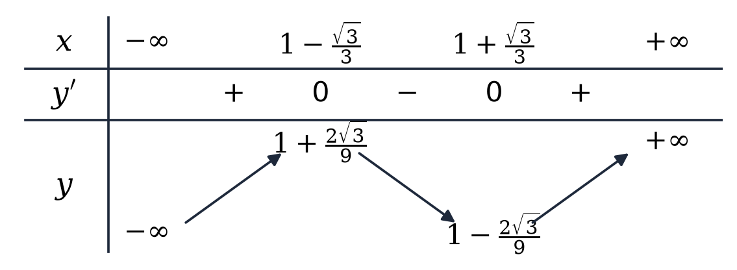
HĐ3 – XÉT TÍNH ĐƠN ĐIỆU BẰNG BẢNG BIẾN THIÊN (SGK TR.7)
HÌNH THÀNH KIẾN THỨC
HĐ3. Cho hàm số $y=f(x)=x^{3}−3x^{2}+2x+1$. a) Tính $f^{′}(x)$ và tìm các điểm $x$ mà $f^{′}(x)=0$. b) Lập bảng biến thiên của hàm số. c) Nêu kết luận về khoảng đồng biến, khoảng nghịch biến của hàm số.
a) $f^{′}(x)=3x^{2}−6x+2$; $f^{′}(x)=0⇔x=1−\frac{\sqrt{3}}{3}$ hoặc $x=1+\frac{\sqrt{3}}{3}$. b) Bảng biến thiên:
c) Đồng biến trên $\left(− ∞ ; 1−\frac{\sqrt{3}}{3}\right)$ và $\left(1+\frac{\sqrt{3}}{3}; +∞\right)$; nghịch biến trên $\left(1−\frac{\sqrt{3}}{3}; 1 + \frac{\sqrt{3}}{3}\right)$.
Bài 1. Tính đơn điệu và cực trị của hàm số – Toán 12 14
Notes:
HĐ3 – 5'. Click 1: đạo hàm; click 2: bảng biến thiên; click 3: kết luận.

Slide 15
CÁC BƯỚC XÉT TÍNH ĐƠN ĐIỆU (SGK TR.8)
HÌNH THÀNH KIẾN THỨC
Chú ý. Các bước để xét tính đơn điệu của hàm số $y=f(x)$:
1. Tìm tập xác định của hàm số.
2. Tính đạo hàm $f^{′}(x)$. Tìm các điểm $x_{i}$ ($i=1, 2,…$) mà tại đó đạo hàm bằng 0 hoặc không tồn tại.
3. Sắp xếp các điểm $x_{i}$ theo thứ tự tăng dần và lập bảng biến thiên của hàm số.
4. Nêu kết luận về khoảng đồng biến, khoảng nghịch biến của hàm số.
Bài 1. Tính đơn điệu và cực trị của hàm số – Toán 12 15
Notes:
3'. HS chép 4 bước – dùng xuyên suốt chương.

Slide 16
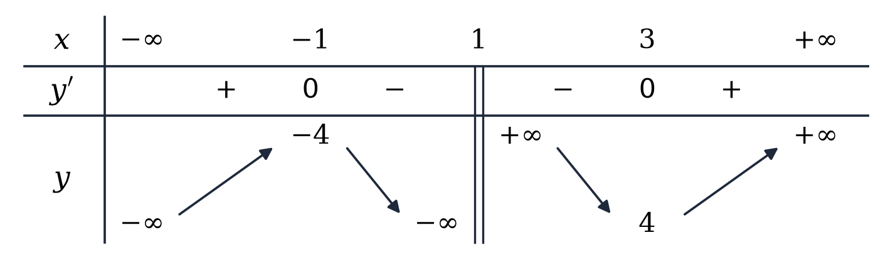
VÍ DỤ 3 (SGK TR.8)
HÌNH THÀNH KIẾN THỨC
Ví dụ 3. Tìm các khoảng đơn điệu của hàm số $y=\frac{x^{2}−2x+5}{x−1}$.
Tập xác định $ℝ⧵\{1\}$. $y^{′}=\frac{\left(2x−2)(x−1)−(x^{2}−2x+5\right)}{{\left(x−1\right)}^{2}}=\frac{x^{2}−2x−3}{{\left(x−1\right)}^{2}}$; $y^{′}=0⇔x=−1$ hoặc $x=3$.
Hàm số đồng biến trên các khoảng $\left(− ∞ ; −1\right)$ và $\left(3; +∞\right)$; nghịch biến trên các khoảng $\left(−1; 1\right)$ và $\left(1; 3\right)$.
Bài 1. Tính đơn điệu và cực trị của hàm số – Toán 12 16
Notes:
GV trình bày theo 4 bước. Click 1–3. Chú ý: x = 1 không thuộc tập xác định – vạch kép trong bảng.

Slide 17
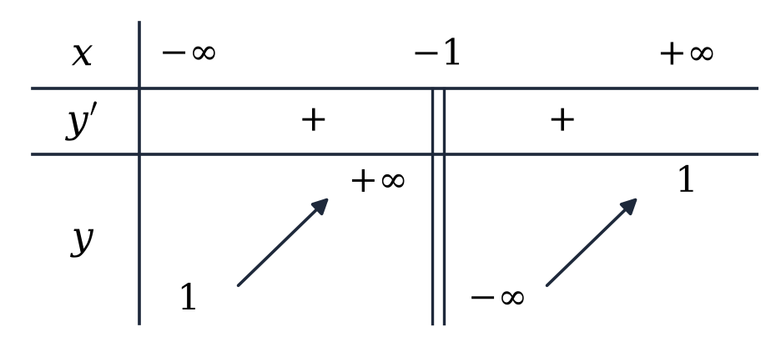
VÍ DỤ 4 (SGK TR.8)
HÌNH THÀNH KIẾN THỨC
Ví dụ 4. Xét chiều biến thiên của hàm số $y=\frac{x−2}{x+1}$.
Tập xác định $ℝ⧵\{−1\}$. $y^{′}=\frac{\left(x+1)−(x−2\right)}{{\left(x+1\right)}^{2}}=\frac{3}{{\left(x+1\right)}^{2}}>0$, với mọi $x≠−1$.
Hàm số đồng biến trên các khoảng $\left(− ∞ ; −1\right)$ và $\left(−1; +∞\right)$. (Không viết "đồng biến trên $ℝ⧵\{−1\}$".)
Bài 1. Tính đơn điệu và cực trị của hàm số – Toán 12 17
Notes:
Click 1–3. Việc tìm các khoảng đồng biến, nghịch biến còn được nói gọn là xét chiều biến thiên của hàm số.

Slide 18
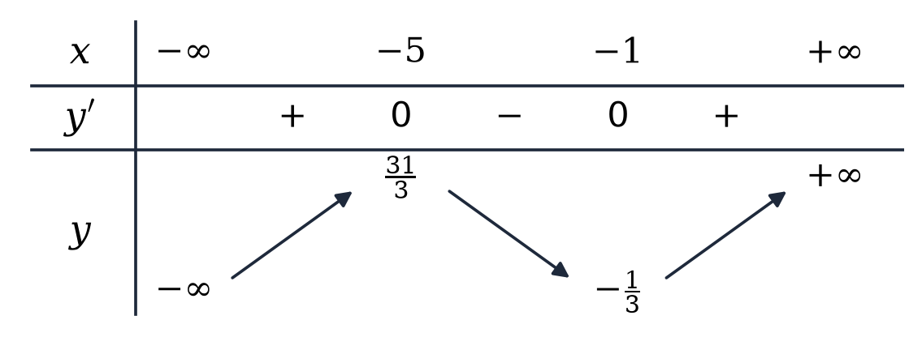
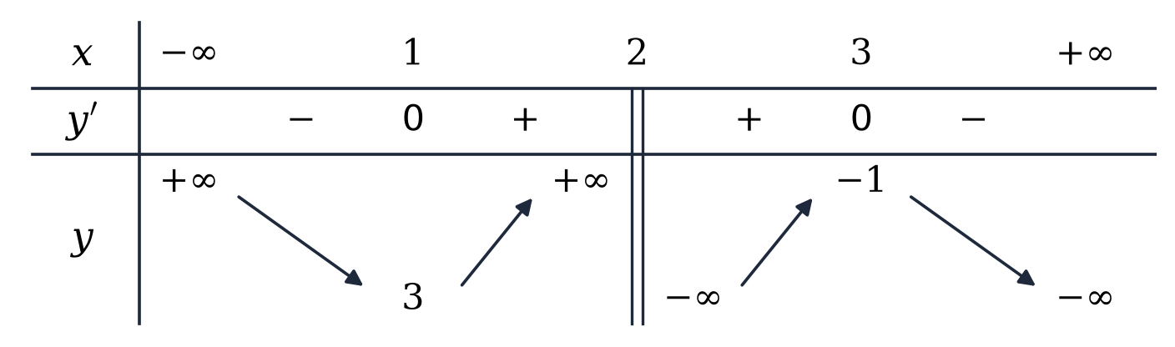
LUYỆN TẬP 3 (SGK TR.9)
LUYỆN TẬP
Tìm các khoảng đơn điệu của các hàm số sau: a) $y=\frac{1}{3}x^{3}+3x^{2}+5x+2$; b) $y=\frac{−x^{2}+5x−7}{x−2}$.
a) $y^{′}=x^{2}+6x+5=0⇔x=−5$ hoặc $x=−1$. Đồng biến trên $\left(− ∞ ; −5\right)$ và $\left(−1; +∞\right)$; nghịch biến trên $\left(−5; −1\right)$.
b) $y^{′}=\frac{−x^{2}+4x−3}{{\left(x−2\right)}^{2}}=0⇔x=1$ hoặc $x=3$. Đồng biến trên $\left(1; 2\right)$ và $\left(2; 3\right)$; nghịch biến trên $\left(− ∞ ; 1\right)$ và $\left(3; +∞\right)$.
Bài 1. Tính đơn điệu và cực trị của hàm số – Toán 12 18
Notes:
HS làm cá nhân 6' (2 HS lên bảng). Click 1–4. Đáp số đã kiểm tra bằng sympy, khớp SGV tr.31.

Slide 19
VẬN DỤNG 1 – GIẢI TÌNH HUỐNG MỞ ĐẦU (SGK TR.9)
VẬN DỤNG
Vận dụng 1. Giải bài toán trong tình huống mở đầu ($s(t)=t^{3}−9t^{2}+15t, t≥0$): a) Theo ý nghĩa cơ học của đạo hàm, vận tốc $v(t)$ là đạo hàm của $s(t)$. Hãy tìm vận tốc $v(t)$. b) Xét dấu của hàm $v(t)$, từ đó suy ra câu trả lời.
Hình 1.1
a) $v(t)=s^{′}(t)=3t^{2}−18t+15=3(t−1)(t−5)$.
b) $v(t)>0$ khi $0≤t<1$ hoặc $t>5$; $v(t)<0$ khi $1<t<5$.
Chất điểm chuyển động sang phải trong khoảng thời gian từ 0 đến 1 giây và sau 5 giây; sang trái trong khoảng từ 1 đến 5 giây.
Bài 1. Tính đơn điệu và cực trị của hàm số – Toán 12 19
Notes:
5'. HS làm cặp. Click 1–3. Chất điểm chuyển động theo chiều dương khi v(t) > 0.

Slide 20

GEOGEBRA – DẤU ĐẠO HÀM VÀ TÍNH ĐƠN ĐIỆU
GEOGEBRA
Đồ thị $y=f(x)=x^{3}−3x^{2}+2$ (cam) và $y=f^{′}(x)$ (xanh, nét đứt).
Kéo điểm $A$ trên đồ thị: quan sát tiếp tuyến và giá trị $f^{′}(x_{A})$.
$f^{′}(x_{A})>0$: đồ thị đi lên; $f^{′}(x_{A})<0$: đồ thị đi xuống.
▶ MỞ GEOGEBRA
Quét QR mở trên điện thoại. Kéo điểm để thay đổi hình.
Bài 1. Tính đơn điệu và cực trị của hàm số – Toán 12 20
Notes:
3'. Lệnh: g=Derivative(f), tt=Tangent(A,f).

Slide 21
TỔNG KẾT TIẾT 2
TỔNG KẾT
4 bước: tập xác định → đạo hàm, điểm $f^{′}=0$ hoặc không xác định → bảng biến thiên → kết luận.
Khoảng đơn điệu viết rời: "trên $\left(− ∞ ; −1\right)$ và $\left(−1; +∞\right)$", không dùng kí hiệu hợp.
Nhiệm vụ về nhà:
Làm Bài tập 1.2, 1.3 (SGK tr.13).
Đọc trước mục 2. Cực trị của hàm số (SGK tr.9 – 12).
Bài 1. Tính đơn điệu và cực trị của hàm số – Toán 12 21
Notes:
3'.

Slide 22
TIẾT 3 (T3)
Khái niệm cực trị của hàm số
Mục tiêu tiết học:
• Nhận biết điểm cực đại, cực tiểu, giá trị cực trị của hàm số.
• Đọc cực trị từ đồ thị và bảng biến thiên.
GV Trương Tử Trang – THPT Vĩnh Thạnh 22
Notes:
Tiết 3 (45'): Ai nhanh hơn 5' – HĐ4: 8' – khung định nghĩa, Chú ý 10' – Ví dụ 5: 6' – LT4: 8' – Tổng kết 3' (dư 5' cho HS yếu luyện thêm Bài 1.1).

Slide 23
KHỞI ĐỘNG: AI NHANH HƠN?
TRÒ CHƠI
📋 Từng cặp ghi đáp án lên bảng con. Mỗi câu 20 giây.
Hàm số $y=x^{3}−3x$ có $y^{′}=3x^{2}−3$.
1. Nghiệm của $y^{′}=0$?
$x=±1$
2. Dấu $y^{′}$ trên $\left(−1; 1\right)$?
âm
3. Hàm số nghịch biến trên?
$\left(−1; 1\right)$
4. Hàm số đồng biến trên?
$\left(− ∞ ; −1\right)$ và $\left(1; +∞\right)$
Bài 1. Tính đơn điệu và cực trị của hàm số – Toán 12 23
Notes:
5'. Ôn Tiết 2, dẫn vào cực trị: tại x = ±1 hàm số đổi chiều biến thiên. Click 1–4.

Slide 24
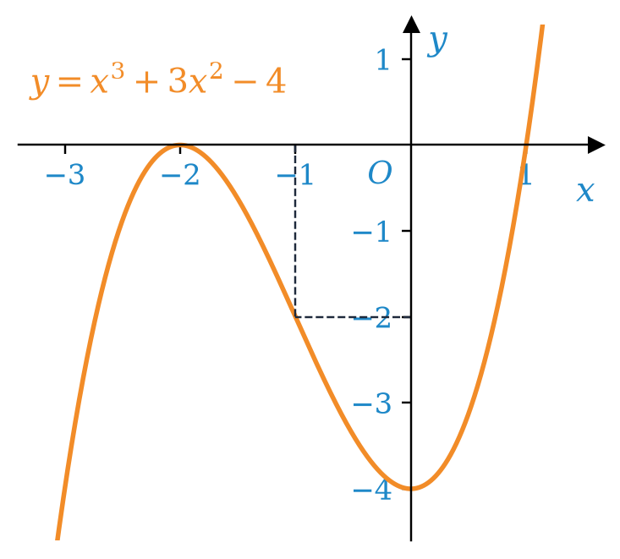
2. CỰC TRỊ CỦA HÀM SỐ – HĐ4 (SGK TR.9)
HÌNH THÀNH KIẾN THỨC
HĐ4. Quan sát đồ thị của hàm số $y=x^{3}+3x^{2}−4$ (H.1.7). Xét dấu đạo hàm và hoàn thành các bảng: trên $\left[−3; −1\right]$ và trên $\left[−1; 1\right]$.
Trên $\left(−3; −1\right)$: $y^{′}>0$ trên $\left(−3; −2\right)$, $y^{′}(−2)=0$, $y^{′}<0$ trên $\left(−2; −1\right)$; giá trị tại $x=−2$ là $y=0$ (lớn nhất trong khoảng).
Trên $\left(−1; 1\right)$: $y^{′}<0$ trên $\left(−1; 0\right)$, $y^{′}(0)=0$, $y^{′}>0$ trên $\left(0; 1\right)$; giá trị tại $x=0$ là $y=−4$ (nhỏ nhất trong khoảng).
Hình 1.7
Bài 1. Tính đơn điệu và cực trị của hàm số – Toán 12 24
Notes:
8'. HS hoàn thành hai bảng vào vở (click 1, 2). Dẫn: tại x = −2 đồ thị đạt 'đỉnh', tại x = 0 đạt 'đáy'.

Slide 25
KHÁI NIỆM CỰC TRỊ (SGK TR.9)
HÌNH THÀNH KIẾN THỨC
Cho hàm số $y=f(x)$ xác định và liên tục trên khoảng $\left(a; b\right)$ ($a$ có thể là $−∞$, $b$ có thể là $+∞$) và điểm $x_{0}∈(a; b)$.
Nếu tồn tại số $h>0$ sao cho $f(x)<f(x_{0})$ với mọi $x∈(x_{0}−h; x_{0}+h)⊂(a; b)$ và $x≠x_{0}$ thì ta nói hàm số $f(x)$ đạt cực đại tại $x_{0}$.
Nếu tồn tại số $h>0$ sao cho $f(x)>f(x_{0})$ với mọi $x∈(x_{0}−h; x_{0}+h)⊂(a; b)$ và $x≠x_{0}$ thì ta nói hàm số $f(x)$ đạt cực tiểu tại $x_{0}$.
Bài 1. Tính đơn điệu và cực trị của hàm số – Toán 12 25
Notes:
5'. GV chốt khung định nghĩa.

Slide 26
CHÚ Ý – THUẬT NGỮ CỰC TRỊ (SGK TR.9)
HÌNH THÀNH KIẾN THỨC
Nếu hàm số $y=f(x)$ đạt cực đại tại $x_{0}$ thì $x_{0}$ được gọi là điểm cực đại của hàm số $f(x)$. Khi đó, $f(x_{0})$ được gọi là giá trị cực đại của hàm số, kí hiệu là $f_{CĐ}$ hay $y_{CĐ}$. Điểm $M_{0}(x_{0}; f(x_{0}))$ được gọi là điểm cực đại của đồ thị hàm số.
Nếu hàm số $y=f(x)$ đạt cực tiểu tại $x_{0}$ thì $x_{0}$ được gọi là điểm cực tiểu của hàm số $f(x)$. Khi đó, $f(x_{0})$ được gọi là giá trị cực tiểu của hàm số, kí hiệu là $f_{CT}$ hay $y_{CT}$. Điểm $M_{0}(x_{0}; f(x_{0}))$ được gọi là điểm cực tiểu của đồ thị hàm số.
Các điểm cực đại và điểm cực tiểu được gọi chung là điểm cực trị. Giá trị cực đại và giá trị cực tiểu được gọi chung là giá trị cực trị (hay cực trị) của hàm số.
Bài 1. Tính đơn điệu và cực trị của hàm số – Toán 12 26
Notes:
5'. Phân biệt: điểm cực đại của hàm số (x0), giá trị cực đại (f(x0)), điểm cực đại của đồ thị (M0).

Slide 27
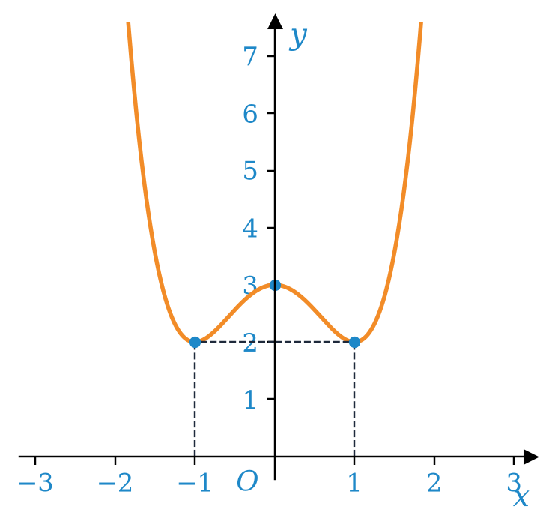
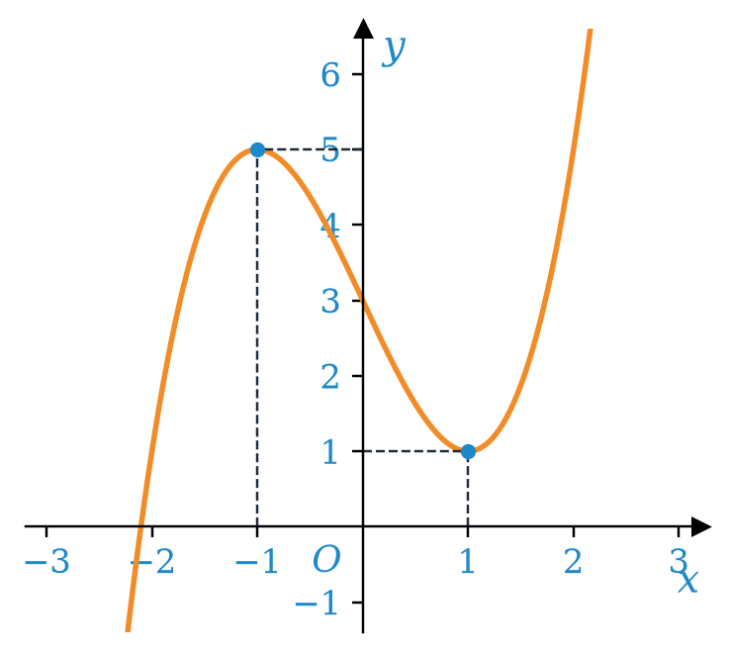
VÍ DỤ 5 – LUYỆN TẬP 4 (SGK TR.10)
HÌNH THÀNH KIẾN THỨC
Ví dụ 5. Hình 1.8 là đồ thị của hàm số $y=f(x)$. Hãy tìm các cực trị của hàm số.
Hàm số đạt cực tiểu tại $x=−1$ và $y_{CT}=y(−1)=2$; đạt cực đại tại $x=0$ và $y_{CĐ}=y(0)=3$; đạt cực tiểu tại $x=1$ và $y_{CT}=y(1)=2$.
Luyện tập 4. Hình 1.9 là đồ thị của hàm số $y=f(x)$. Hãy tìm các cực trị của hàm số.
Hình 1.8
Hình 1.9
Hàm số đạt cực đại tại $x=−1$ và $y_{CĐ}=5$; đạt cực tiểu tại $x=1$ và $y_{CT}=1$.
Bài 1. Tính đơn điệu và cực trị của hàm số – Toán 12 27
Notes:
Ví dụ 5: GV trình bày (click 1). Luyện tập 4: HS làm 3' (click 2). Hình 1.8, 1.9 vẽ lại theo SGK.

Slide 28
TỔNG KẾT TIẾT 3
TỔNG KẾT
Cực đại tại $x_{0}$: $f(x)<f(x_{0})$ với $x$ gần $x_{0}$; cực tiểu: $f(x)>f(x_{0})$.
Phân biệt: điểm cực trị của hàm số ($x_{0}$), giá trị cực trị ($f(x_{0})$), điểm cực trị của đồ thị ($M_{0}(x_{0}; f(x_{0}))$).
Nhiệm vụ về nhà:
Làm Bài tập 1.1 (SGK tr.13).
Đọc trước HĐ5, Ví dụ 6 – 8 (SGK tr.10 – 12).
Bài 1. Tính đơn điệu và cực trị của hàm số – Toán 12 28
Notes:
3'.

Slide 29
TIẾT 4 (T4)
Cách tìm cực trị của hàm số
Mục tiêu tiết học:
• Tìm cực trị của hàm số bằng bảng biến thiên.
• Giải bài toán độ cao lớn nhất của vật (Vận dụng 2).
GV Trương Tử Trang – THPT Vĩnh Thạnh 29
Notes:
Tiết 4 (45'): HĐ5, khung, câu hỏi 8' – các bước, Ví dụ 6, Chú ý 8' – Ví dụ 7, Ví dụ 8: 9' – LT5: 9' – Vận dụng 2: 5' – GeoGebra, tổng kết 6'.

Slide 30
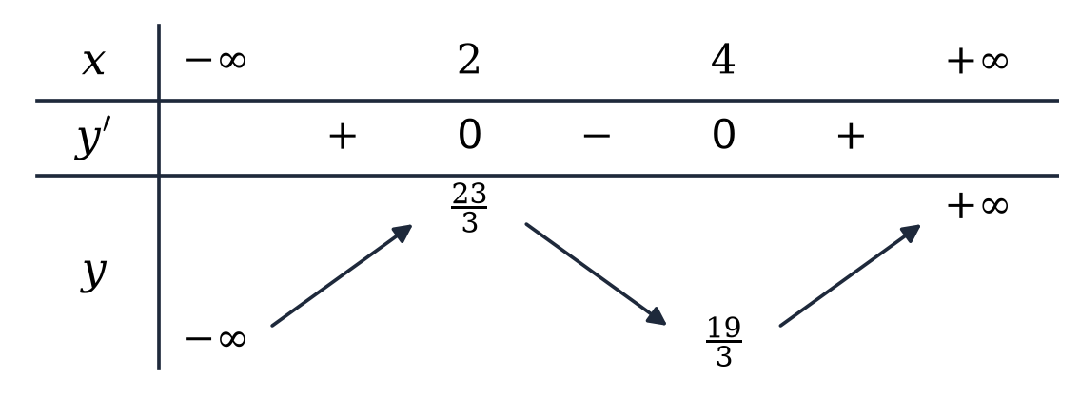
b) CÁCH TÌM CỰC TRỊ – HĐ5 (SGK TR.10)
HÌNH THÀNH KIẾN THỨC
HĐ5. Cho hàm số $y=\frac{1}{3}x^{3}−3x^{2}+8x+1$. a) Tính $f^{′}(x)$ và tìm các điểm mà tại đó $f^{′}(x)$ bằng 0. b) Lập bảng biến thiên của hàm số. c) Từ bảng biến thiên suy ra các điểm cực trị của hàm số.
a) $f^{′}(x)=x^{2}−6x+8=0⇔x=2$ hoặc $x=4$. b) Bảng biến thiên:
c) Điểm cực đại $x=2$ ($y_{CĐ}=\frac{23}{3}$); điểm cực tiểu $x=4$ ($y_{CT}=\frac{19}{3}$).
Bài 1. Tính đơn điệu và cực trị của hàm số – Toán 12 30
Notes:
HĐ5 – 4'. Click 1–3.

Slide 31
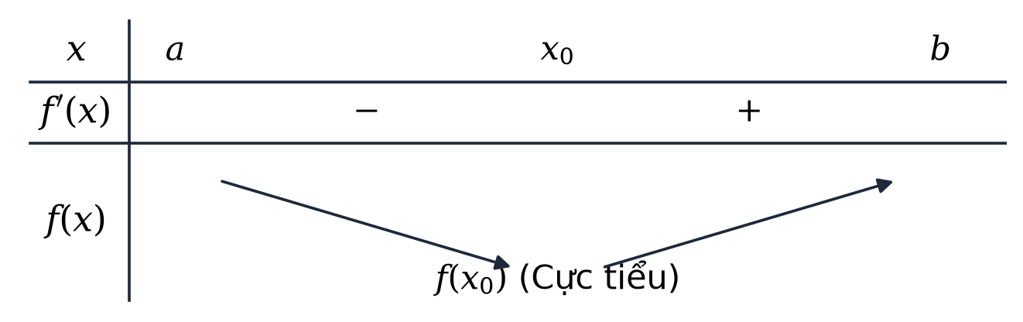
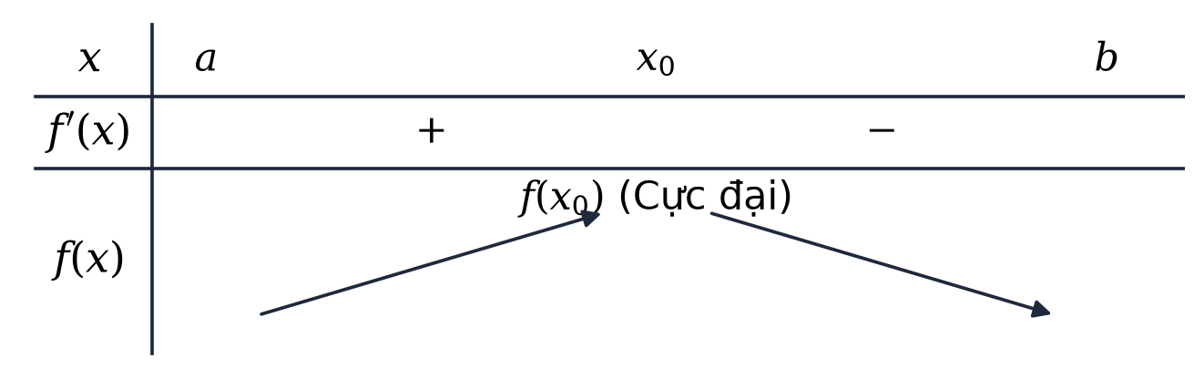
DẤU HIỆU NHẬN BIẾT CỰC TRỊ (SGK TR.10 – 11)
HÌNH THÀNH KIẾN THỨC
Giả sử hàm số $y=f(x)$ liên tục trên khoảng $\left(a; b\right)$ chứa điểm $x_{0}$ và có đạo hàm trên các khoảng $\left(a; x_{0}\right)$ và $\left(x_{0}; b\right)$. Khi đó:
a) Nếu $f^{′}(x)<0$ với mọi $x∈(a; x_{0})$ và $f^{′}(x)>0$ với mọi $x∈(x_{0}; b)$ thì $x_{0}$ là một điểm cực tiểu của hàm số $f(x)$.
b) Nếu $f^{′}(x)>0$ với mọi $x∈(a; x_{0})$ và $f^{′}(x)<0$ với mọi $x∈(x_{0}; b)$ thì $x_{0}$ là một điểm cực đại của hàm số $f(x)$.
❓ Vì sao nếu $f^{′}(x)$ không đổi dấu khi $x$ qua $x_{0}$ thì $x_{0}$ không phải điểm cực trị? → Khi đó hàm số đơn điệu trên một lân cận của $x_{0}$, không có "đỉnh" hay "đáy" tại $x_{0}$.
Bài 1. Tính đơn điệu và cực trị của hàm số – Toán 12 31
Notes:
4'. Chốt khung + hai bảng biến thiên viết gọn. Câu hỏi: click (sau khung).

Slide 32
CÁC BƯỚC TÌM CỰC TRỊ (SGK TR.11)
HÌNH THÀNH KIẾN THỨC
Chú ý. Các bước tìm cực trị của hàm số $y=f(x)$:
1. Tìm tập xác định của hàm số.
2. Tính đạo hàm $f^{′}(x)$. Tìm các điểm mà tại đó đạo hàm $f^{′}(x)$ bằng 0 hoặc đạo hàm không tồn tại.
3. Lập bảng biến thiên của hàm số.
4. Từ bảng biến thiên suy ra các cực trị của hàm số.
Bài 1. Tính đơn điệu và cực trị của hàm số – Toán 12 32
Notes:
2'. HS chép 4 bước.

Slide 33
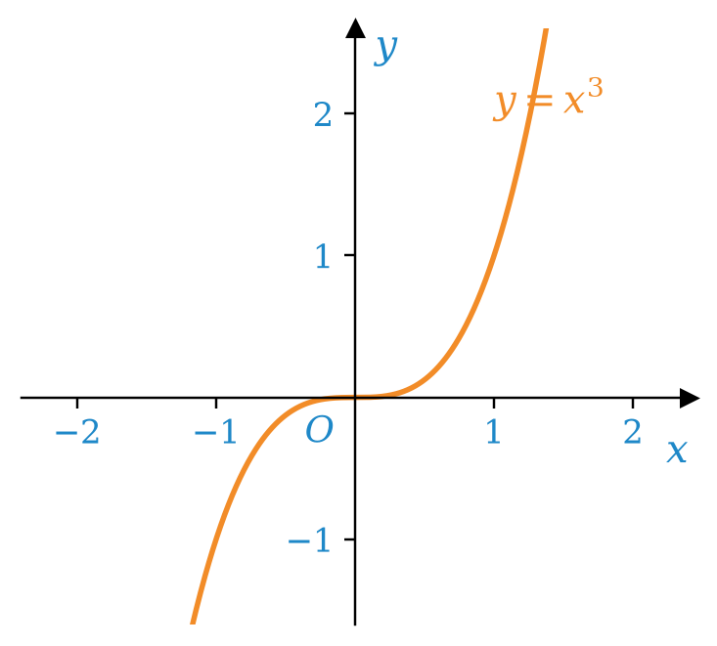

VÍ DỤ 6 (SGK TR.11)
HÌNH THÀNH KIẾN THỨC
Ví dụ 6. Tìm cực trị của hàm số $y=x^{3}−6x^{2}+9x+30$.
Tập xác định $ℝ$. $y^{′}=3x^{2}−12x+9$; $y^{′}=0⇔x=1$ hoặc $x=3$.
Hàm số đạt cực đại tại $x=1$ và $y_{CĐ}=y(1)=34$; đạt cực tiểu tại $x=3$ và $y_{CT}=y(3)=30$.
Chú ý. $y=x^{3}$ có $f^{′}(x)=3x^{2}$, $f^{′}(0)=0$ nhưng $f^{′}$ không đổi dấu khi qua 0 nên $x=0$ không phải điểm cực trị (H.1.10).
Bài 1. Tính đơn điệu và cực trị của hàm số – Toán 12 33
Notes:
GV trình bày. Click 1–3. Chú ý (SGK): f'(x0) = 0 nhưng f' không đổi dấu thì x0 không là cực trị – vd y = x^3 (H.1.10), click 4.

Slide 34
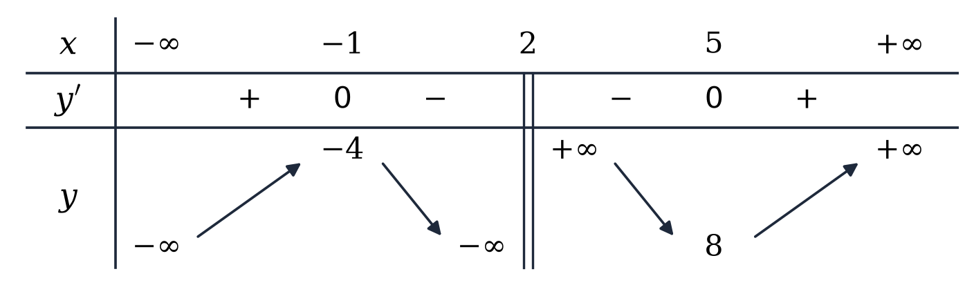
VÍ DỤ 7 (SGK TR.12)
HÌNH THÀNH KIẾN THỨC
Ví dụ 7. Tìm cực trị của hàm số $y=\frac{x^{2}−2x+9}{x−2}$.
Tập xác định $ℝ⧵\{2\}$. $y^{′}=\frac{\left(2x−2)(x−2)−(x^{2}−2x+9\right)}{{\left(x−2\right)}^{2}}=\frac{x^{2}−4x−5}{{\left(x−2\right)}^{2}}$; $y^{′}=0⇔x=−1$ hoặc $x=5$.
Hàm số đạt cực đại tại $x=−1$ và $y_{CĐ}=y(−1)=−4$; đạt cực tiểu tại $x=5$ và $y_{CT}=y(5)=8$.
Bài 1. Tính đơn điệu và cực trị của hàm số – Toán 12 34
Notes:
Click 1–3. Lưu ý: y_CĐ = −4 < y_CT = 8 – giá trị cực đại có thể nhỏ hơn giá trị cực tiểu.

Slide 35
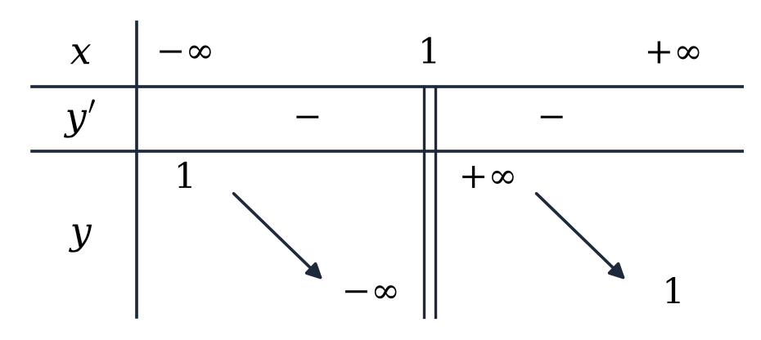
VÍ DỤ 8 (SGK TR.12)
HÌNH THÀNH KIẾN THỨC
Ví dụ 8. Tìm cực trị của hàm số $y=\frac{x+1}{x−1}$.
Tập xác định $ℝ⧵\{1\}$. $y^{′}=\frac{\left(x−1)−(x+1\right)}{{\left(x−1\right)}^{2}}=\frac{−2}{{\left(x−1\right)}^{2}}<0$, với mọi $x≠1$.
Từ bảng biến thiên suy ra hàm số không có cực trị.
Bài 1. Tính đơn điệu và cực trị của hàm số – Toán 12 35
Notes:
Click 1–3.

Slide 36
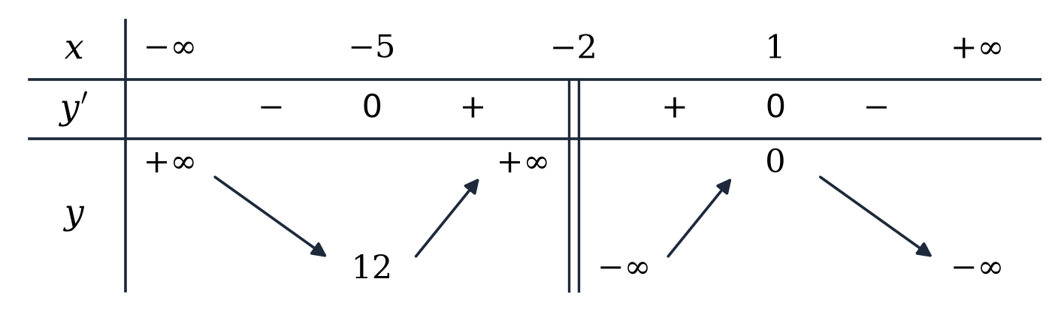
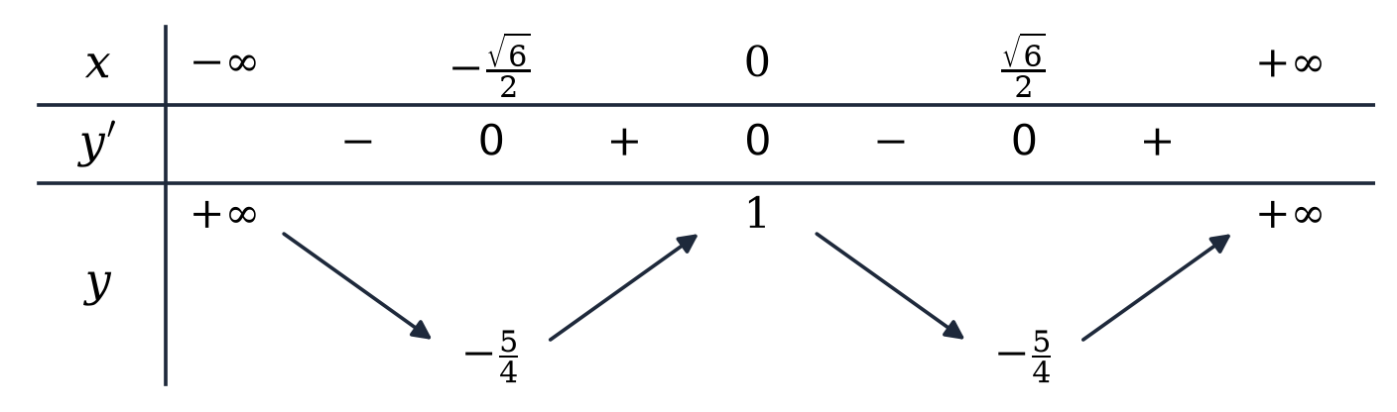
LUYỆN TẬP 5 (SGK TR.12)
LUYỆN TẬP
Tìm cực trị của các hàm số sau: a) $y=x^{4}−3x^{2}+1$; b) $y=\frac{−x^{2}+2x−1}{x+2}$.
a) $y^{′}=4x^{3}−6x=0⇔x=0$ hoặc $x=±\frac{\sqrt{6}}{2}$. Cực đại tại $x=0$, $y_{CĐ}=1$; cực tiểu tại $x=±\frac{\sqrt{6}}{2}$, $y_{CT}=−\frac{5}{4}$.
b) $y^{′}=\frac{−x^{2}−4x+5}{{\left(x+2\right)}^{2}}=0⇔x=−5$ hoặc $x=1$. Cực tiểu tại $x=−5$, $y_{CT}=12$; cực đại tại $x=1$, $y_{CĐ}=0$.
Bài 1. Tính đơn điệu và cực trị của hàm số – Toán 12 36
Notes:
HS làm cá nhân 7'. Click 1–4. Đáp số khớp SGV tr.33 – 34 (đã kiểm tra bằng sympy).

Slide 37
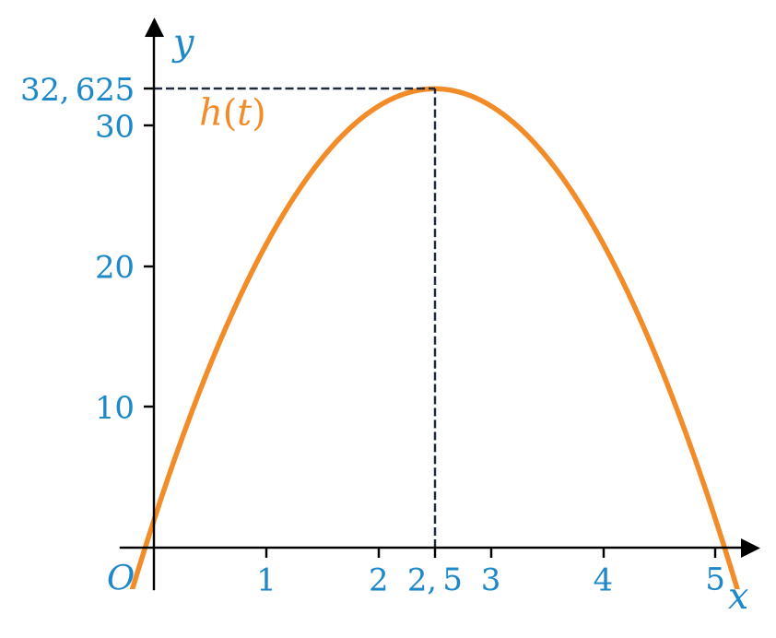
VẬN DỤNG 2 – ĐỘ CAO LỚN NHẤT (SGK TR.12)
VẬN DỤNG
Vận dụng 2. Một vật được phóng thẳng đứng lên trên từ độ cao 2 m với vận tốc ban đầu là 24,5 m/s. Khi bỏ qua sức cản của không khí thì độ cao $h$ (mét) của vật sau $t$ (giây) là $h(t)=2+24,5t−4,9t^{2}$. Hỏi tại thời điểm nào thì vật đạt độ cao lớn nhất?
$h^{′}(t)=24,5−9,8t$; $h^{′}(t)=0⇔t=2,5$.
$h^{′}(t)>0$ khi $0<t<2,5$; $h^{′}(t)<0$ khi $t>2,5$: $h$ đạt cực đại (cũng là lớn nhất) tại $t=2,5$.
Vật đạt độ cao lớn nhất tại thời điểm $t=2,5$ giây; khi đó $h(2,5)=32,625$ m.
Bài 1. Tính đơn điệu và cực trị của hàm số – Toán 12 37
Notes:
5'. HS làm cặp, bấm máy. Click 1–3. SGV tr.35: t = 2,5 giây.

Slide 38

GEOGEBRA – ĐIỂM CỰC TRỊ
GEOGEBRA
Đồ thị $y=x^{4}−3x^{2}+1$ (Luyện tập 5a) và $y=f^{′}(x)$ (nét đứt).
Điểm cực đại (đỏ), cực tiểu (xanh) của đồ thị: tiếp tuyến nằm ngang.
Quan sát: $f^{′}(x)$ đổi dấu khi $x$ qua các điểm cực trị.
▶ MỞ GEOGEBRA
Quét QR mở trên điện thoại. Kéo điểm để thay đổi hình.
Bài 1. Tính đơn điệu và cực trị của hàm số – Toán 12 38
Notes:
3'. Lệnh: CD=Max(f,-0.5,0.5), CT1=Min(f,-2,-0.5).

Slide 39
TỔNG KẾT TIẾT 4
TỔNG KẾT
$f^{′}$ đổi dấu từ $−$ sang $+$ qua $x_{0}$: cực tiểu; từ $+$ sang $−$: cực đại.
$f^{′}(x_{0})=0$ chưa đủ để $x_{0}$ là điểm cực trị (ví dụ $y=x^{3}$).
Nhiệm vụ về nhà:
Làm Bài tập 1.4, 1.7 (SGK tr.13 – 14).
Hai tiết sau chữa bài tập 1.1 – 1.9: mang máy tính cầm tay.
Bài 1. Tính đơn điệu và cực trị của hàm số – Toán 12 39
Notes:
3'.

Slide 40
TIẾT 5 (T5)
Chữa bài tập (1)
Mục tiêu tiết học:
• Xét tính đơn điệu từ đồ thị và bằng bảng biến thiên (Bài 1.1 – 1.4).
• Vận dụng vào bài toán dân số (Bài 1.5).
GV Trương Tử Trang – THPT Vĩnh Thạnh 40
Notes:
Tiết 5 (45'): 1.1: 6' – 1.2: 8' – 1.3: 10' – 1.4: 10' – 1.5: 8' – giao việc 3'. Gọi HS lên bảng, click hiện đáp án (SGV tr.36 – 38).

Slide 41
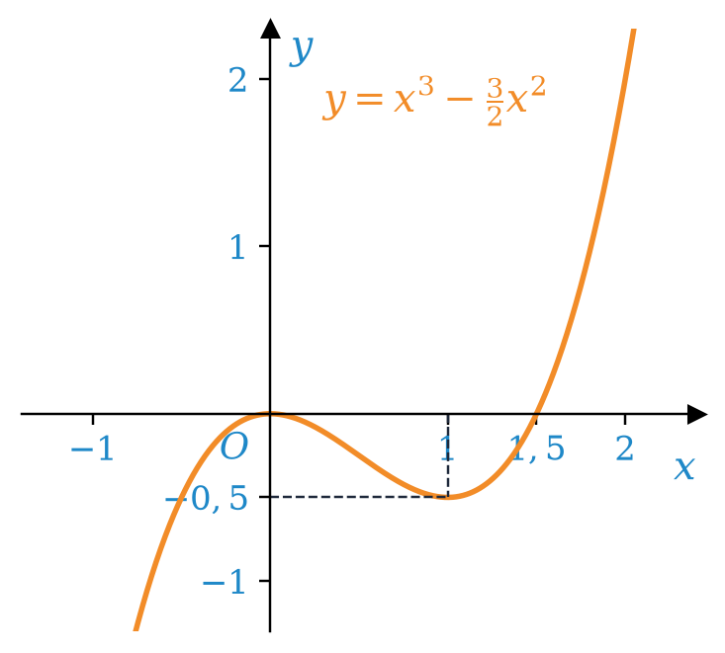
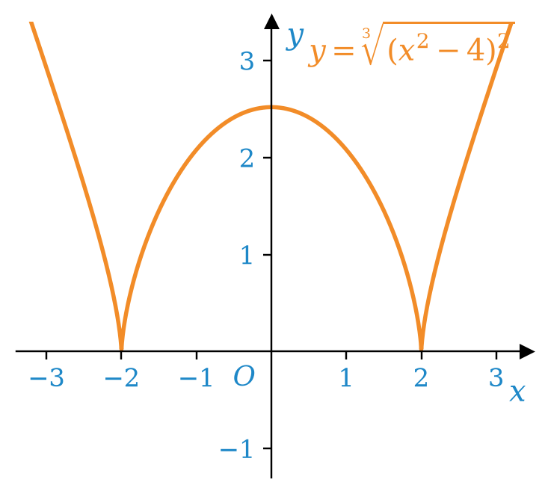
BÀI TẬP 1.1 (SGK TR.13)
LUYỆN TẬP
1.1. Tìm các khoảng đồng biến, khoảng nghịch biến của các hàm số có đồ thị: a) $y=x^{3}−\frac{3}{2}x^{2}$ (H.1.11); b) $y=\sqrt[3]{{\left(x^{2}−4\right)}^{2}}$ (H.1.12).
a) Đồng biến trên $\left(− ∞ ; 0\right)$ và $\left(1; +∞\right)$; nghịch biến trên $\left(0; 1\right)$.
b) Đồng biến trên $\left(−2; 0\right)$ và $\left(2; +∞\right)$; nghịch biến trên $\left(− ∞ ; −2\right)$ và $\left(0; 2\right)$.
Hình 1.11
Hình 1.12
Bài 1. Tính đơn điệu và cực trị của hàm số – Toán 12 41
Notes:
6'. Chữa bài: HS trình bày, click hiện đáp án (đối chiếu SGV tr.36 – 40; đã kiểm tra bằng sympy).

Slide 42
BÀI TẬP 1.2 – 1.3 (SGK TR.13)
LUYỆN TẬP
1.2. Xét sự đồng biến, nghịch biến của các hàm số: a) $y=\frac{1}{3}x^{3}−2x^{2}+3x+1$; b) $y=−x^{3}+2x^{2}−5x+3$.
a) $y^{′}=x^{2}−4x+3=0⇔x=1, x=3$: đồng biến trên $\left(− ∞ ; 1\right)$ và $\left(3; +∞\right)$, nghịch biến trên $\left(1; 3\right)$. b) $y^{′}=−3x^{2}+4x−5<0 ∀x$ ($Δ^{′}=−11<0$): nghịch biến trên $ℝ$.
1.3. Tìm các khoảng đơn điệu của các hàm số: a) $y=\frac{2x−1}{x+2}$; b) $y=\frac{x^{2}+x+4}{x−3}$.
a) $y^{′}=\frac{5}{{\left(x+2\right)}^{2}}>0$: đồng biến trên $\left(− ∞ ; −2\right)$ và $\left(−2; +∞\right)$. b) $y^{′}=\frac{x^{2}−6x−7}{{\left(x−3\right)}^{2}}=0⇔x=−1, x=7$: đồng biến trên $\left(− ∞ ; −1\right)$ và $\left(7; +∞\right)$, nghịch biến trên $\left(−1; 3\right)$ và $\left(3; 7\right)$.
Bài 1. Tính đơn điệu và cực trị của hàm số – Toán 12 42
Notes:
18'. Chữa bài: HS trình bày, click hiện đáp án (đối chiếu SGV tr.36 – 40; đã kiểm tra bằng sympy).

Slide 43
BÀI TẬP 1.4 – 1.5 (SGK TR.13)
LUYỆN TẬP
1.4. Xét chiều biến thiên của các hàm số: a) $y=\sqrt{4−x^{2}}$; b) $y=\frac{x}{x^{2}+1}$.
a) Tập xác định $\left[−2; 2\right]$, $y^{′}=\frac{−x}{\sqrt{4−x^{2}}}$: đồng biến trên $\left(−2; 0\right)$, nghịch biến trên $\left(0; 2\right)$. b) $y^{′}=\frac{1−x^{2}}{{\left(x^{2}+1\right)}^{2}}$: đồng biến trên $\left(−1; 1\right)$, nghịch biến trên $\left(− ∞ ; −1\right)$ và $\left(1; +∞\right)$.
1.5. Số dân của một thị trấn sau $t$ năm kể từ năm 2000 là $N(t)=\frac{25t+10}{t+5}, t≥0$ (nghìn người). a) Tính số dân vào các năm 2000 và 2015. b) Tính $N^{′}(t)$ và $\lim_{t→+∞}N(t)$. Từ đó, giải thích tại sao số dân luôn tăng nhưng sẽ không vượt quá một ngưỡng nào đó.
a) $N(0)=2$ nghìn người; $N(15)=19,25$ nghìn người. b) $N^{′}(t)=\frac{115}{{\left(t+5\right)}^{2}}>0$ nên số dân luôn tăng; $\lim_{t→+∞}N(t)=25$ nên số dân không vượt quá 25 nghìn người.
Bài 1. Tính đơn điệu và cực trị của hàm số – Toán 12 43
Notes:
18'. 1.4a: chú ý tập xác định [−2; 2]. Chữa bài: HS trình bày, click hiện đáp án (đối chiếu SGV tr.36 – 40; đã kiểm tra bằng sympy).

Slide 44
TỔNG KẾT TIẾT 5
TỔNG KẾT
Đọc khoảng đơn điệu từ đồ thị: nhìn từ trái sang phải; chú ý tập xác định (1.4a).
Mô hình thực tế: $N^{′}(t)>0$ ⇒ tăng; giới hạn tại vô cực cho "ngưỡng".
Nhiệm vụ về nhà:
Hoàn thiện Bài 1.2 – 1.5 vào vở.
Chuẩn bị Bài 1.6 – 1.9 cho tiết sau.
Bài 1. Tính đơn điệu và cực trị của hàm số – Toán 12 44
Notes:
3'.

Slide 45
TIẾT 6 (T6)
Chữa bài tập (2)
Mục tiêu tiết học:
• Tìm cực trị (Bài 1.6 – 1.9).
• Củng cố toàn bài theo cấu trúc đề thi mới.
GV Trương Tử Trang – THPT Vĩnh Thạnh 45
Notes:
Tiết 6 (45'): 1.6: 6' – 1.7: 10' – 1.8, 1.9: 7' – Rung chuông vàng 17' – Củng cố online, giao việc 5'.

Slide 46
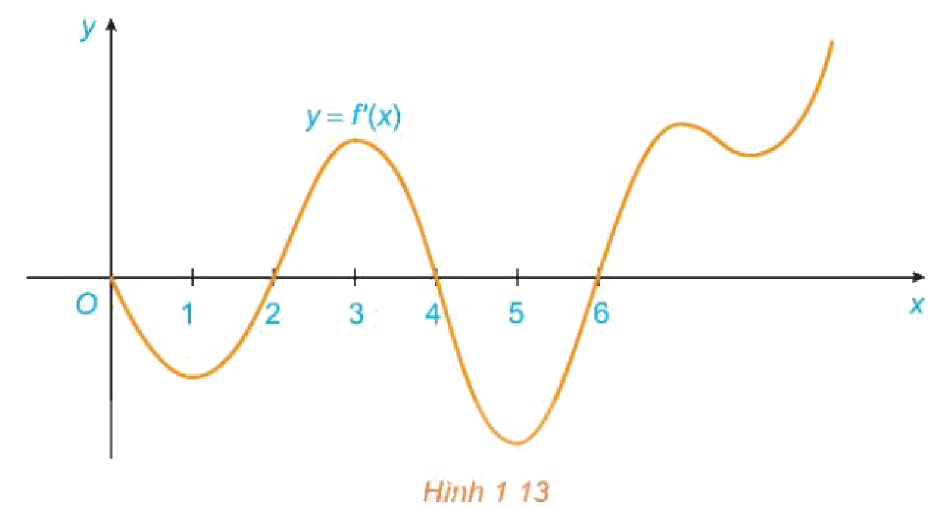
BÀI TẬP 1.6 (SGK TR.14)
LUYỆN TẬP
1.6. Đồ thị của đạo hàm $y=f^{′}(x)$ của hàm số $f(x)$ được cho trong Hình 1.13. a) Hàm số $f(x)$ đồng biến trên những khoảng nào? Giải thích. b) Tại giá trị nào của $x$ thì $f(x)$ có cực đại hoặc cực tiểu? Giải thích.
a) $f^{′}(x)>0$ trên $\left(2; 4\right)$ và $\left(6; +∞\right)$ nên $f(x)$ đồng biến trên các khoảng đó.
b) $f^{′}$ đổi dấu từ $−$ sang $+$ tại $x=2$ và $x=6$: cực tiểu; từ $+$ sang $−$ tại $x=4$: cực đại.
Bài 1. Tính đơn điệu và cực trị của hàm số – Toán 12 46
Notes:
6'. Đọc dấu của f'(x) từ đồ thị y = f'(x): phần trên trục hoành f' > 0. Chữa bài: HS trình bày, click hiện đáp án (đối chiếu SGV tr.36 – 40; đã kiểm tra bằng sympy).

Slide 47
BÀI TẬP 1.7 (SGK TR.14)
LUYỆN TẬP
1.7. Tìm cực trị của các hàm số: a) $y=2x^{3}−9x^{2}+12x−5$; b) $y=x^{4}−4x^{2}+2$; c) $y=\frac{x^{2}−2x+3}{x−1}$; d) $y=\sqrt{4x−2x^{2}}$.
a) $y^{′}=6x^{2}−18x+12$: cực đại tại $x=1$, $y_{CĐ}=0$; cực tiểu tại $x=2$, $y_{CT}=−1$.
b) $y^{′}=4x^{3}−8x$: cực đại tại $x=0$, $y_{CĐ}=2$; cực tiểu tại $x=±\sqrt{2}$, $y_{CT}=−2$.
c) $y^{′}=\frac{x^{2}−2x−1}{{\left(x−1\right)}^{2}}$: cực đại tại $x=1−\sqrt{2}$, $y_{CĐ}=−2\sqrt{2}$; cực tiểu tại $x=1+\sqrt{2}$, $y_{CT}=2\sqrt{2}$.
d) Tập xác định $\left[0; 2\right]$, $y^{′}=\frac{2−2x}{\sqrt{4x−2x^{2}}}$: cực đại tại $x=1$, $y_{CĐ}=\sqrt{2}$.
Bài 1. Tính đơn điệu và cực trị của hàm số – Toán 12 47
Notes:
10'. 4 HS lên bảng. Chữa bài: HS trình bày, click hiện đáp án (đối chiếu SGV tr.36 – 40; đã kiểm tra bằng sympy).

Slide 48
BÀI TẬP 1.8 – 1.9 (SGK TR.14)
LUYỆN TẬP
1.8. Cho hàm số $y=f(x)=|x|$. a) Tính các giới hạn $\lim_{x→0^{+}}\frac{f(x)−f(0)}{x−0}$ và $\lim_{x→0^{−}}\frac{f(x)−f(0)}{x−0}$. Từ đó suy ra hàm số không có đạo hàm tại $x=0$. b) Sử dụng định nghĩa, chứng minh hàm số có cực tiểu tại $x=0$ (xem Hình 1.4).
a) Hai giới hạn lần lượt bằng $1$ và $−1$, khác nhau nên không có đạo hàm tại 0. b) $f(x)=|x|>0=f(0)$ với mọi $x≠0$ nên hàm số đạt cực tiểu tại $x=0$.
1.9. Doanh số của một sản phẩm mới tuân theo quy luật logistic $f(t)=\frac{5 000}{1+5e^{−t}}, t≥0$ ($t$: năm kể từ khi phát hành). Đạo hàm $f^{′}(t)$ biểu thị tốc độ bán hàng. Hỏi sau khi phát hành bao nhiêu năm thì tốc độ bán hàng là lớn nhất?
$f^{′}(t)=\frac{25 000e^{−t}}{{\left(1+5e^{−t}\right)}^{2}}$; $f^{′}$ đạt lớn nhất khi $t=ln 5≈1,6$. Sau khoảng 1,6 năm tốc độ bán hàng lớn nhất ($f^{′}(ln 5)=1 250$ sản phẩm/năm).
Bài 1. Tính đơn điệu và cực trị của hàm số – Toán 12 48
Notes:
7'. 1.8: hàm số không có đạo hàm tại 0 nhưng vẫn có cực tiểu. 1.9: SGV tr.40 – khoảng 1,6 năm. Chữa bài: HS trình bày, click hiện đáp án (đối chiếu SGV tr.36 – 40; đã kiểm tra bằng sympy).

Slide 49
TRÒ CHƠI: RUNG CHUÔNG VÀNG
TRÒ CHƠI
🔔 Luật chơi
Mỗi bạn một bảng con – viết đáp án khi hết giờ.
Câu nhiều lựa chọn: ghi A, B, C hoặc D (30 giây).
Câu Đúng/Sai: ghi Đ hoặc S cho từng ý (60 giây).
Câu trả lời ngắn, thực tế: ghi một số (60 giây).
Sai: rời sàn thi. Bạn trụ lại cuối cùng rung chuông vàng!
Bài 1. Tính đơn điệu và cực trị của hàm số – Toán 12 49
Notes:
Mỗi HS một bảng con. Mỗi câu 30 giây (Đ/S, trả lời ngắn, thực tế: 60 giây). Sai rời sàn thi; có thể 'cứu trợ' 1 lần. Cấu trúc 8 câu theo đề thi từ 2025: nhiều lựa chọn, Đúng/Sai, trả lời ngắn, thực tế. Đáp án đã kiểm tra bằng Python.

Slide 50
RUNG CHUÔNG VÀNG – CÂU 1 (BIẾT)
TRÒ CHƠI
Hàm số $y=x^{3}−3x$ đồng biến trên khoảng nào dưới đây?
A. $\left(−1; 1\right)$
A. $\left(−1; 1\right)$ ✘
B. $\left(1; +∞\right)$
B. $\left(1; +∞\right)$ ✔
C. $\left(−∞; +∞\right)$
C. $\left(−∞; +∞\right)$ ✘
D. $\left(−3; 0\right)$
D. $\left(−3; 0\right)$ ✘
Đáp án B. $y^{′}=3x^{2}−3>0⇔x<−1$ hoặc $x>1$.
Bài 1. Tính đơn điệu và cực trị của hàm số – Toán 12 50
Notes:
30 giây. Click 1: đáp án. Nhiễu A: khoảng nghịch biến; C: quên xét dấu.

Slide 51
RUNG CHUÔNG VÀNG – CÂU 2 (BIẾT)
TRÒ CHƠI
Giá trị cực đại của hàm số $y=x^{3}−3x+2$ bằng
A. $−1$
A. $−1$ ✘
B. $0$
B. $0$ ✘
C. $4$
C. $4$ ✔
D. $1$
D. $1$ ✘
Đáp án C. $y^{′}=3x^{2}−3=0⇔x=±1$; cực đại tại $x=−1$, $y_{CĐ}=4$.
Bài 1. Tính đơn điệu và cực trị của hàm số – Toán 12 51
Notes:
30 giây. Click 1: đáp án. Nhiễu: −1 là điểm cực đại (nhầm điểm với giá trị); 0 là giá trị cực tiểu.

Slide 52
RUNG CHUÔNG VÀNG – CÂU 3 (HIỂU)
TRÒ CHƠI
Hàm số $y=f(x)$ có $f^{′}(x)=(x−1)^{2}(x+2)$. Số điểm cực trị của hàm số là
A. $0$
A. $0$ ✘
B. $1$
B. $1$ ✔
C. $2$
C. $2$ ✘
D. $3$
D. $3$ ✘
Đáp án B. $f^{′}$ chỉ đổi dấu khi qua $x=−2$; qua $x=1$ không đổi dấu.
Bài 1. Tính đơn điệu và cực trị của hàm số – Toán 12 52
Notes:
30 giây. Click 1: đáp án. Nhiễu C: đếm số nghiệm của f' = 0.

Slide 53
RUNG CHUÔNG VÀNG – CÂU 4 (HIỂU)
TRÒ CHƠI
Khẳng định nào đúng về hàm số $y=\frac{x+1}{x−2}$?
A. Nghịch biến trên $ℝ⧵\{2\}$
A. Nghịch biến trên $ℝ⧵\{2\}$ ✘
B. Nghịch biến trên từng khoảng $\left(− ∞ ; 2\right)$ và $\left(2; +∞\right)$
B. Nghịch biến trên từng khoảng $\left(− ∞ ; 2\right)$ và $\left(2; +∞\right)$ ✔
C. Đồng biến trên từng khoảng xác định
C. Đồng biến trên từng khoảng xác định ✘
D. Có một điểm cực trị
D. Có một điểm cực trị ✘
Đáp án B. $y^{′}=\frac{−3}{{\left(x−2\right)}^{2}}<0$ với mọi $x≠2$.
Bài 1. Tính đơn điệu và cực trị của hàm số – Toán 12 53
Notes:
30 giây. Click 1: đáp án. Nhiễu A: dùng sai tập (sai lầm phổ biến).

Slide 54
RUNG CHUÔNG VÀNG – CÂU 5 (ĐÚNG/SAI)
TRÒ CHƠI
Cho hàm số $y=x^{4}−2x^{2}+1$. Xét tính đúng, sai:
a) $y^{′}=4x^{3}−4x$.
ĐÚNG
b) Hàm số đồng biến trên $\left(1; +∞\right)$.
ĐÚNG
c) Hàm số có 2 điểm cực trị.
SAI (có 3)
d) Giá trị cực đại của hàm số bằng 1.
ĐÚNG (y(0) = 1)
Bài 1. Tính đơn điệu và cực trị của hàm số – Toán 12 54
Notes:
60 giây. Click 1–4. Đáp án đã kiểm tra bằng sympy: Đ – Đ – S – Đ.

Slide 55
RUNG CHUÔNG VÀNG – CÂU 6 (TRẢ LỜI NGẮN)
TRÒ CHƠI
Hàm số $y=x^{3}−6x^{2}+9x+1$ đạt cực tiểu tại $x$ bằng bao nhiêu?
Đáp số: 3. $y^{′}=3(x−1)(x−3)$; $y^{′}$ đổi dấu từ $−$ sang $+$ khi qua $x=3$.
Bài 1. Tính đơn điệu và cực trị của hàm số – Toán 12 55
Notes:
60 giây. Click 1.

Slide 56
RUNG CHUÔNG VÀNG – CÂU 7 (TRẢ LỜI NGẮN)
TRÒ CHƠI
Tính tổng giá trị cực đại và giá trị cực tiểu của hàm số $y=−x^{3}+3x^{2}+1$.
Đáp số: 6. $y^{′}=−3x^{2}+6x=0⇔x=0, x=2$; $y_{CT}=y(0)=1$, $y_{CĐ}=y(2)=5$; tổng bằng 6.
Bài 1. Tính đơn điệu và cực trị của hàm số – Toán 12 56
Notes:
60 giây. Click 1.

Slide 57
RUNG CHUÔNG VÀNG – CÂU 8 (THỰC TẾ)
TRÒ CHƠI
Một quả bóng được ném thẳng đứng lên từ độ cao 1,5 m; độ cao sau $t$ giây là $h(t)=1,5+19,6t−4,9t^{2}$ (mét). Độ cao lớn nhất của quả bóng là bao nhiêu mét?
Đáp số: 21,1. $h^{′}(t)=19,6−9,8t=0⇔t=2$; $h(2)=21,1$ m.
Bài 1. Tính đơn điệu và cực trị của hàm số – Toán 12 57
Notes:
60 giây. Click 1.

Slide 58

CỦNG CỐ TRỰC TUYẾN – NHIỆM VỤ VỀ NHÀ
TỔNG KẾT
Bài củng cố trực tuyến – quét mã QR hoặc mở đường link:
https://trangtu66.github.io/Taode_thi_online/cc_bai1_t12.html
Nhiệm vụ về nhà:
Hoàn thành Bài tập 1.1 – 1.9.
Đọc trước Bài 2. Giá trị lớn nhất và giá trị nhỏ nhất của hàm số (SGK tr.15).
▶ MỞ BÀI CỦNG CỐ
Bài 1. Tính đơn điệu và cực trị của hàm số – Toán 12 58
Notes:
3'. HS quét QR làm bài củng cố online ở nhà. Đáp án chỉ mở khi GV cho phép.

Slide 59
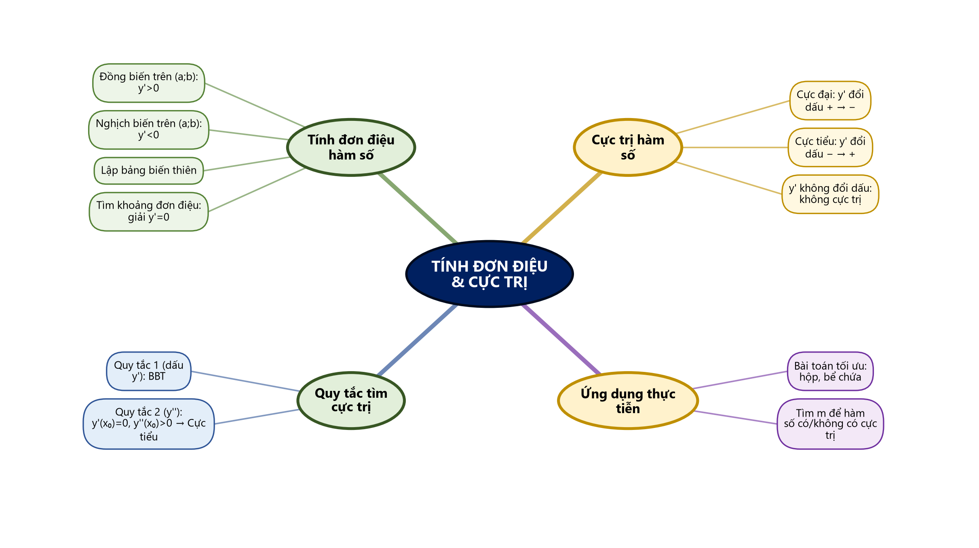
SƠ ĐỒ TƯ DUY – BÀI 1
TỔNG KẾT
Bài 1. Tính đơn điệu và cực trị của hàm số – Toán 12 59
Notes:
Củng cố cuối bài.

Slide 60
PHỤ LỤC 1 – SAI LẦM THƯỜNG GẶP
DÀNH CHO GV
Viết khoảng đơn điệu bằng kí hiệu hợp hoặc trên $ℝ⧵\{a\}$ (Ví dụ 4).
Nhầm điểm cực trị $x_{0}$ với giá trị cực trị $f(x_{0})$ hoặc điểm cực trị của đồ thị.
Cho rằng $f^{′}(x_{0})=0$ thì $x_{0}$ là điểm cực trị (phản ví dụ $y=x^{3}$); bỏ sót điểm đạo hàm không tồn tại.
Quên tìm tập xác định (Bài 1.4a, 1.7d); xét dấu $y^{′}$ sai khi hệ số bậc cao âm.
Bài 1. Tính đơn điệu và cực trị của hàm số – Toán 12 60
Notes:
Slide ẩn – chỉ GV xem khi chuẩn bị.

Slide 61
PHỤ LỤC 2 – PHÂN HOÁ, DỰ PHÒNG
DÀNH CHO GV
HS cần hỗ trợ: đọc đồ thị (Ví dụ 1, LT1, LT4, Bài 1.1); bảng 4 bước in sẵn.
HS khá, giỏi: Bài 1.6, 1.8, 1.9; kiểm chứng bằng GeoGebra.
12A2, 12A7 (khiếm thị): GV đọc to bảng biến thiên theo hàng, mô tả đồ thị "đi lên/đi xuống"; 12A3, 12A5, 12A7 (vận động): trả lời tại chỗ.
Mất điện/mạng: KHBD in, vẽ bảng biến thiên trên bảng; máy tính cầm tay thay GeoGebra.
Bài 1. Tính đơn điệu và cực trị của hàm số – Toán 12 61
Notes:
Slide ẩn – chỉ GV xem khi chuẩn bị.

